Slide 1
3. Pátrame po stopách prírodných spoločenstiev Potravový reťazec 4. ročník
Mgr. Katarína Mihalčinová

Slide 2
Potravový reťazec
kolobeh potravy v prírode
rad organizmov
každý organizmus sa živí predchádzajúcim organizmom v rade
vyjadruje potravovú závislosť členov daného spoločenstva

Slide 3
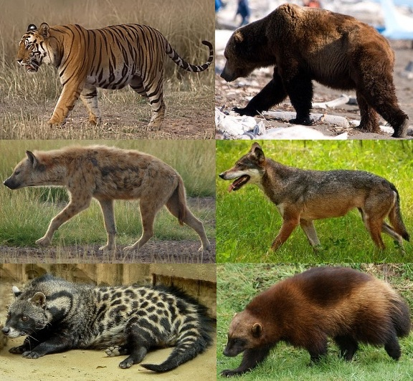
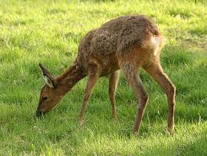
zelená rastlina
bylinožravec
mäsožravec
živiny – odumreté časti rastlín, živočíchov

Slide 4
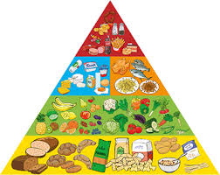
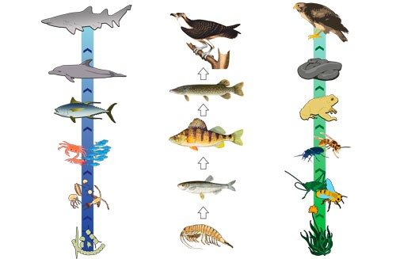
Nepomýľ sa!
Potravinová pyramída
Potravový reťazec

Slide 5
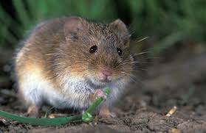
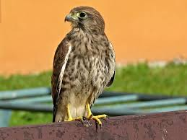
Zostav potravový reťazec – pole

Slide 6
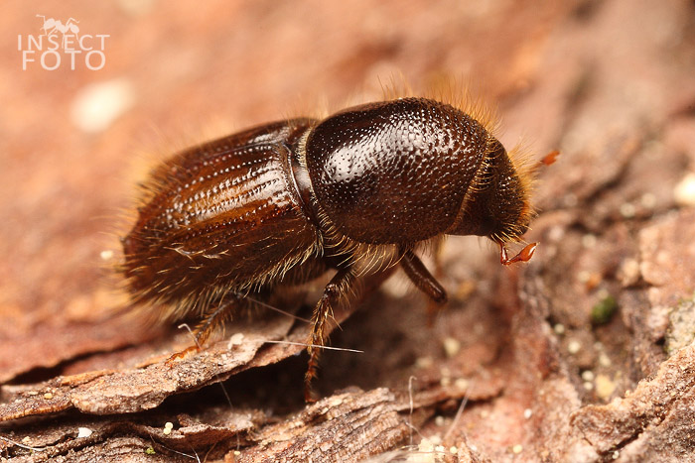
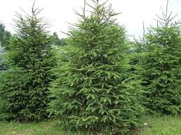
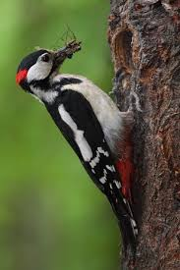
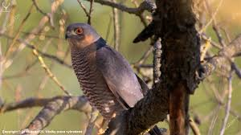
Zostav potravový reťazec - les

Slide 7
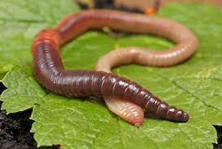
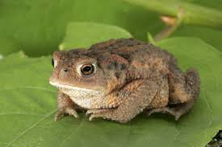
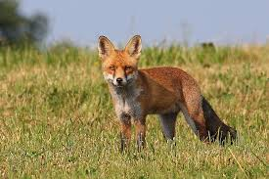
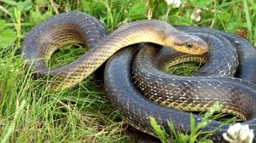
Zostav potravový reťazec

Slide 8
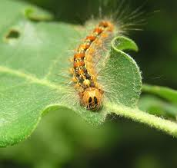
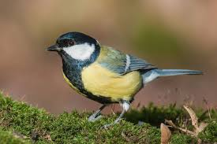
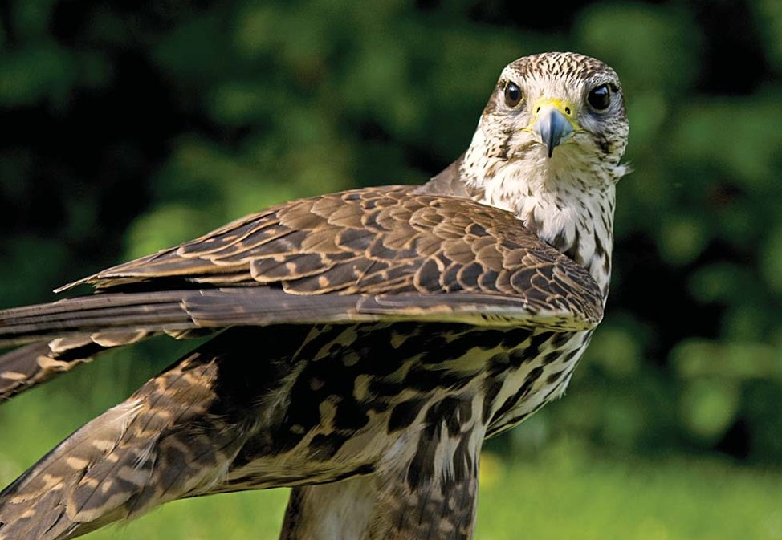
Zostav potravový reťazec

Slide 9
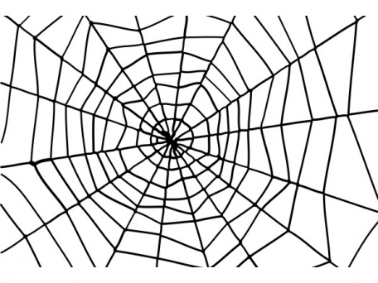
Potravová sieť
reťazce sú navzájom previazané
väčšina živočíchov sa živí viacerými druhmi organizmov
mäsožravce - rôzne menšie živočíchy
bylinožravce - rôzne druhy rastlín
všežravce – rôzne rastliny a živočíchy

Slide 10
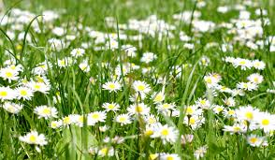
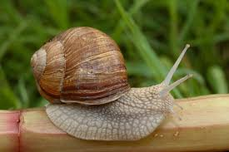
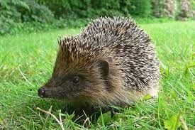
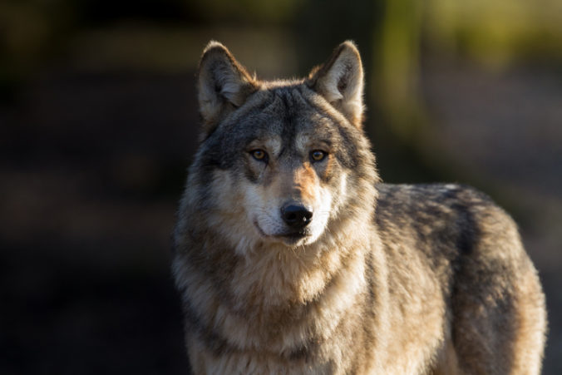
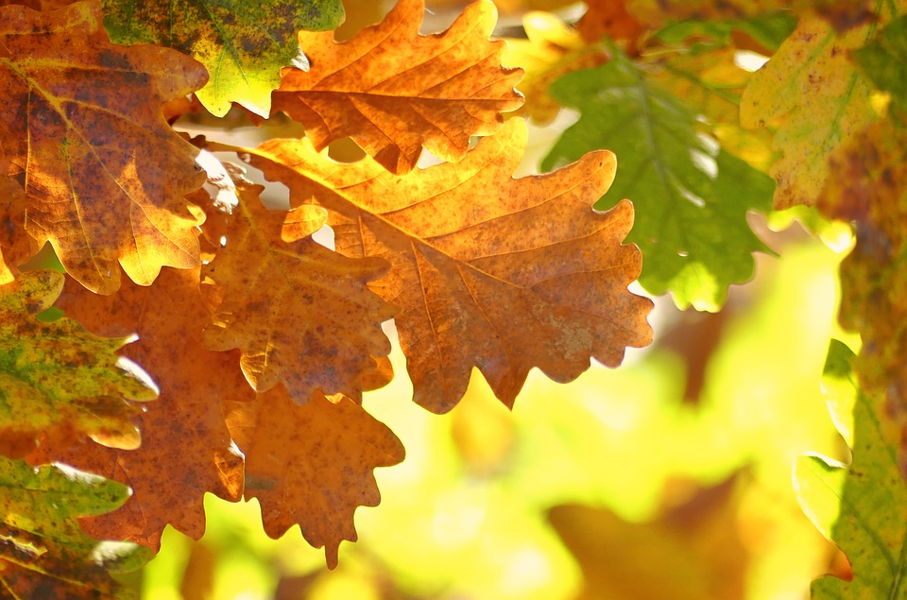
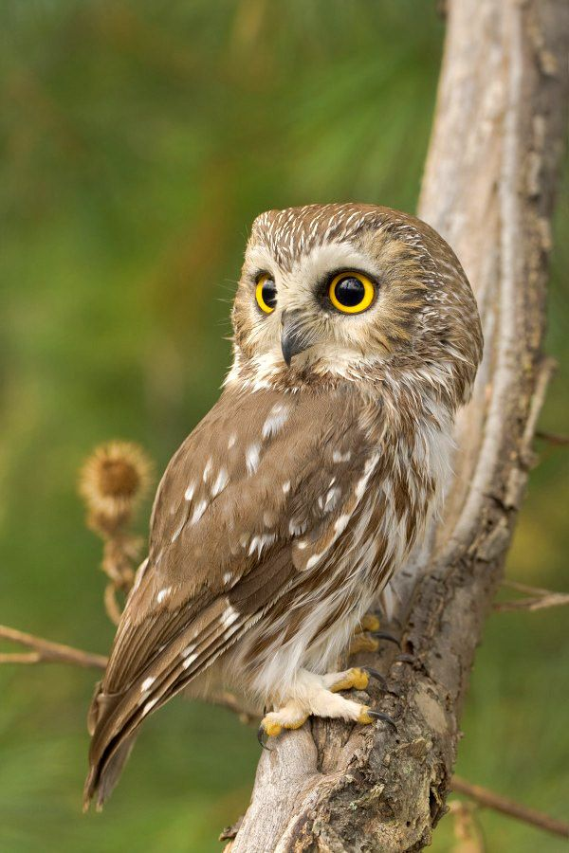
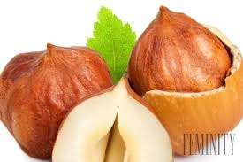
Vytvor potravovú sieť

Slide 11
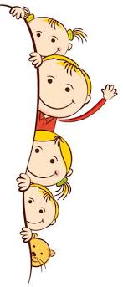
Ďakujem za pozornosť!
Použité zdroje:
www.vikiiedu.sk
www.oskole.detiamy.sk
www.google.sk
Dobišová Adame, Kováčiková: Prírodoveda pre štvrtákov

